Slide 1
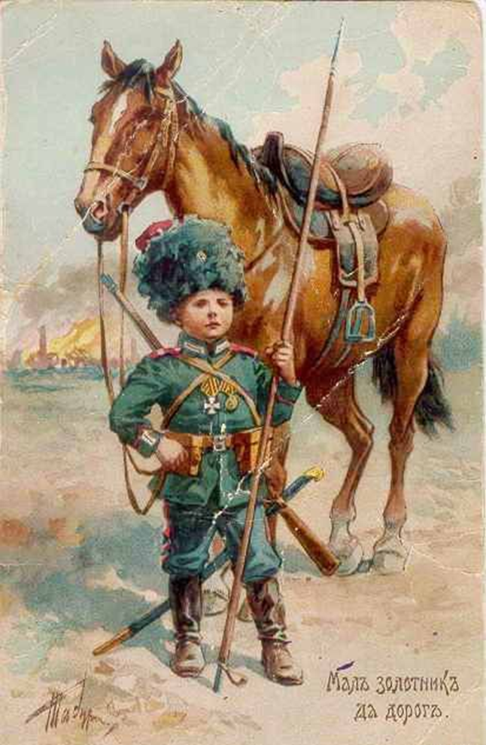
Родительский авторитет: традиции семейного воспитания

Slide 2
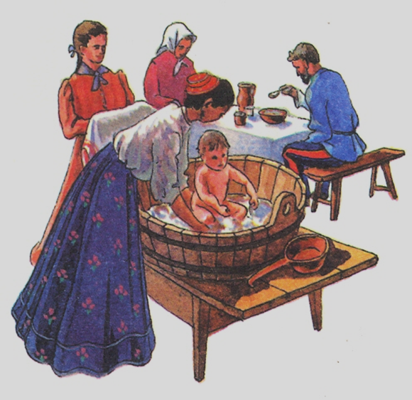
Чтобы понять сущность казачества, особенности его образа жизни преданной службы царю и отечеству, воинской доблести и славы, необходимо вникнуть в систему воспитания детей казаков и прежде всего мальчиков
Формировать особый дух казачества начинали с младенчества. Обряды традиции, празднования особых жизненных событий, связанных со становлением характера казачонка, передавалось из поколения в поколения.

Slide 3
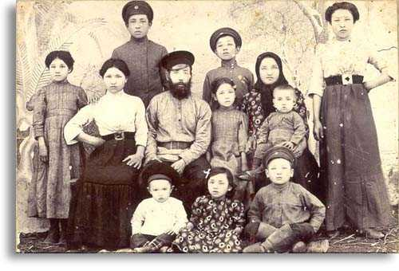
Казачьи семьи
Большой считалась семья из 13 человек: отец, мать, родители отца, два взрослых сына и семь малолетних детей.
Среднее семейство насчитывало
от 6 до 9 душ, и малая семья
состояла из 4 человек.

Slide 4
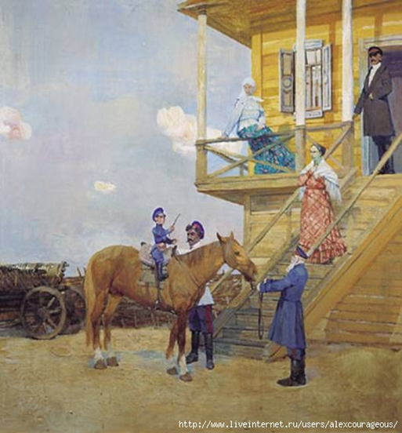
Воспитание мальчика - казака
Мальчика стригли первый раз, когда ему исполнятся год. Этот обряд описан в древнерусских летописях как великокняжеский, и неизвестно, пришел ли он на Русь из степи или в степь от Руси. У казаков он сохранился до наших дней.
Подстриженного мальчонку женщины передавали мужчинам, и те несли его к церкви. Там его ждал неоседланный конь. Казачонка сажали верхом на коня на расстеленный шелковый платок (в которые потом заворачивали первые волосы) и гадали, как он будет себя вести, по малейшим приметам стараясь угадать судьбу будущего воина. Схватиться за гриву — будет жив. Заплачет, повалиться с коня — быть убитому. Коня обводили вокруг церкви. Потом отец брал его на руки, а крестный надевал на них обоих портупею так, чтобы издали казалось: идет по улице казак при шашке. Крестная снимала с отца и сына шашку со словами: «Возьми, крестный шашку, нашему казаку еще расти нужно. Сохраняя ее до срока». Крестный принимал оружие, хранил его и вручал крестнику в семнадцать лет, после того как малолетку приписывали к полку.
Он же, крестный, обучал церковным обычаям, но и в большей степени всем видам воинского искусства. Считалось, что отец может быть излишне строг или чрезмерно мягок — поскольку это его плоть и кровь, а крестный — духовный отец — будет и строг, и справедлив.

Slide 5
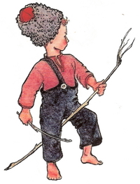
Обучение мальчика – казака начиналось после праздника первых штанов.
Лет с трёх- пяти казачонка уже приучали к верховой езде. Обучение было тяжёлым и постоянным. Рукопашному бою учили с трёх лет, передавая особые, в каждом роду хранившиеся приёмы. Стрелять учили с семи лет, рубить шашкой с десяти.
Возрастной процесс воспитания Весь процесс развития казака строился по спирали. Каждый виток в ней – это замкнутый цикл, и занимал он определённый возрастной период. Каждый из этих уровней включал в себя физическое, интеллектуальное и нравственное (духовное) развитие. Физическое развитие было основным в возрасте от 8 лет и до 12 лет. До 7-8 лет казачонок жил на женской половине куреня. В этот момент воспитание шло и от женской части семьи и от мужской. В основном, в его основе лежала наглядность. И главное здесь – личный пример старших и погружение мальца в соответствующую среду.
На стене в курене висела шашка отцовская (или дедовская). Лампасы, папахи, фуражки на близких мальцу людях. Кресты и медали на груди деда, отца, дядьки или крёстного.

Slide 6
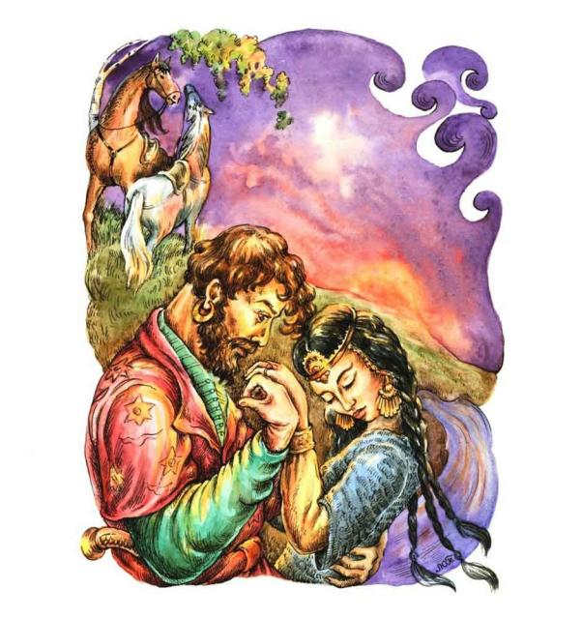
А ещё сказки на ночь, о том, как казаки побеждают ведьм и чудищ несусветных, и как с честью выходят из той или иной ситуации. А ещё песни, которые казаки и казачки постоянно поют. О славе казачьей, былых походах, битвах и героях.
А ещё пословицы и поговорки из уст старших. В этот период мужчины следили за тем, как формируется казачонок. Женщинам всё меньше позволяли сюсюкаться с ним: «Не портьте, бабы, казака!» Если где-то ушибся и заплакал, то поучали: «Не плач, ты же казак, а казак не плачет!» И тогда в казачонке постепенно складывалось убеждение, что то, о чём поют и что говорят старшие, то они и делают, такие же поступки и совершают. И это всё настоящее.
И так же будет поступать он сам. Видимо, существует определённый образ Казака, идеального Казака, на основе которого сложилась вся казачья культура бытия, ну и, конечно ,воспитания

Slide 7
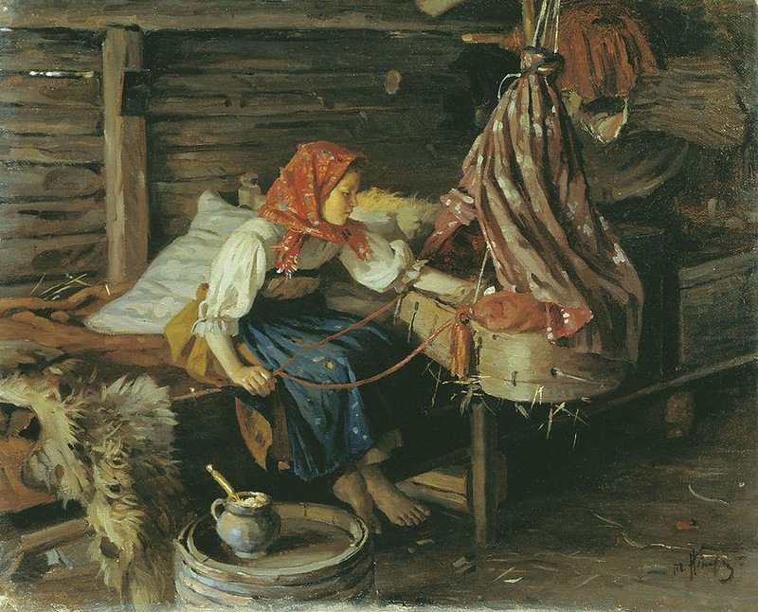
Воспитание девочки в казачьей семье очень сильно отличалось от воспитания мальчика, потому что у них было другое предназначение: стать хорошей хозяйкой, многодетной матерью, верной женой и помощницей в жизни, крепким тылом воина — казака Рождение девочки не праздновали так широко, как рождение мальчика, при известии о ее рождении не грохотали выстрелы.
Однако появление на свет девочки тоже было радостью — тихой, домашней, овеянной легендами и молитвами. Если мальчика постоянно настраивали на то, что он должен быть первым, быть на людях, постоянно соревноваться, то девочке внушалось, что самое главное — спокойная душа и чистое сердце, а счастье — крепкая семья и честно заработанный достаток, хотя жизнь казачки была полна великих тревог, а трудов и стараний в ней было не меньше, а то и больше, чем в жизни казака.

Slide 8
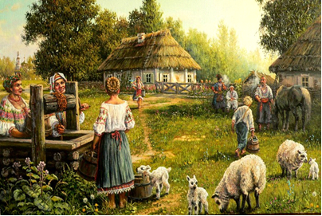
Девочки начинали работать с детства. Таскаясь «хвостиком» за матерью по дому, они участвовали во всех работах: стирали, мыли полы, ставили заплатки, пришивали пуговицы. С пяти лет учились вышивать, шить, вязать на спицах и крючком — это умела каждая казачка. Была и особенная работа — нянчить младших! Трехлетнего брата могла нянчить пятилетняя сестра, а трехлетняя — годовалого. Пятилеток — то уже в няньки людям отдавали. Трудовая жизнь начиналась рано. К братьям девочки относились с огромным уважением. И не зря: случалось, что пятилетние братья уходили с отцами в военные походы. И возвращались домой через
десяток лет закаленными бойцами.
Труд не исключал радости
и веселья: девочки и пели,
и плясали, а обучали их этому
старшие женщины.
Но росла девочка с главной
мыслью,
что она будущая хозяйка и мать,
— этому было подчинено все
ее воспитание.

Slide 9
Замуж в те времена выдавали рано, а замужеству еще предшествовало сватовство. Казаки народ гордый, горячий, вооруженный. Поэтому во всех обычаях были очень сдержанны и боялись обидеть друг друга. Даже отказ сватам давался так, чтобы не оскорбить людей. Молодой казак будущую суженую мог увидеть в поле на работе, в церкви, но всегда под присмотром старших; он мог и вообще ее никогда не видеть — просто старшие решили его женить.

Slide 10
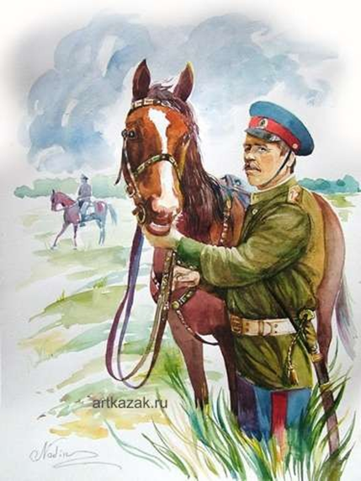
О казачьем быте и обычаях писали известные русские литераторы. В народе и до сих пор помнят старинные казачьи песни, а свадебные обряды выполняются неукоснительно, с благословением. Встречают хлебом-солью, за ворота кожух козлиный бросают, и невесту жених выкупает по всем правилам, со свахой, подругами, прибаутками и подарками.
С детства помнят казаки Божью заповедь:
«Чти отца твоего и матерь твою, да благо ти будет и будеши долголетен на Земли».
И вот после такого воспитания и обучения получался «матёрый казачина». Конечно, такое воспитание было не во всех казачьих семьях. Но, чем древнее был род, тем тщательнее и обширнее было воспитание. И сами казаки не всегда вдавались в суть этого процесса – как их самих учили, так и они учат. Предки завещали! И что мы в них заложим, то и получится потом. к говорил один старик-казак: «Казаков много не бывает, но мало не покажется!»

Slide 11

за
внимание!

